Slide 1
CẤU TRÚC DỮ LIỆU VÀ GIẢI THUẬT
CHƯƠNG 3
Giảng viên: Vũ Văn Thỏa

Slide 2

CHƯƠNG 3
DANH SÁCH LIÊN KẾT- NGĂN XẾP
- HÀNG ĐỢI
Danh sách
Cài đặt danh sách bởi mảng
Cài đặt danh sách bằng phương pháp liên kết
Ngăn xếp
Hàng đợi

Slide 3
3.1 Danh sách
3.1.1 Khái niệm
Danh sách L (List) là một dãy hữu hạn các phần tử thuộc một lớp đối tượng có kiểu Item nào đó: L = (a₁, a₂, …, a_{n}), a_{p} ở vị trí (Position) thứ p, p = 1..n.

Slide 4
Khái niệm (tiếp)
n là độ dài danh sách:
- n = 0 ⇒ danh sách rỗng
- n > 0 ⇒ a₁ là phần tử đầu tiên, a_{n} là phần tử cuối cùng.
- Các phần tử của danh sách được sắp tuyến tính: phần tử a_{i} đứng trước a_{i+1} (1 ≤ i < n).

Slide 5
Khái niệm (tiếp)
Danh sách con của L là L’ = (b₁ , b₂, …, b_{j-i+1}), với b₁ = a_{i}, …, b_{j-i+1} = a_{j}, 1 ≤ i ≤ j ≤ n:
- Danh sách rỗng là danh sách con của mọi danh sách
- Danh sách con của L bắt đầu từ a₁ ⇒ phần đầu (Prefix) của L.
- Danh sách con của L kết thúc tại a_{n} ⇒ phần cuối (Postfix) của L.

Slide 6
Khái niệm (tiếp)
Dãy con của L là danh sách nhận được từ L bằng cách bỏ đi một số phần tử của L.

Slide 7
Ví dụ 1:
- Danh sách số ngày của các tháng trong một năm không nhuận:
L = (31, 28, 31, 30, 31, 30, 31, 31, 30, 31, 30, 31)
- Độ dài n = 12
- Phần đầu: L’= (31, 28, 31); phần cuối L’’= (31, 30, 31).
- Dãy con: (28, 30, 30).

Slide 8
3.1.2 Các phép toán trên danh sách
1. Khởi tạo danh sách rỗng:
void Initialize(List *L);
2. Xác định độ dài của danh sách:
int Length(List L);
3. Loại phần tử thứ p trong danh sách, nếu thành công trả về giá trị 1, ngược lại trả về 0:
int Delete(int p, List *L);

Slide 9
Các phép toán trên danh sách (tiếp)
4. Xen x vào danh sách sau vị trí thứ p, nếu thành công trả về giá trị 1, ngược lại trả về 0:
int Insert_After(Item x, int p, List *L);
5. Xen x vào danh sách trước vị trí thứ p, nếu thành công trả về giá trị 1, ngược lại trả về 0:
int Insert_Before(Item x, int p, List *L);

Slide 10
Các phép toán trên danh sách (tiếp)
6. Tìm phần tử x trong danh sách, nếu có trả về giá trị 1, ngược lại trả về giá trị 0:
int Search(Item &x, List L);
7. Kiểm tra danh sách rỗng hay không: nếu rỗng trả về giá trị 1, ngược lại trả về giá trị 0:
int Empty(List L);
8. Kiểm tra danh sách đầy hay không: nếu đầy trả về giá trị 1, ngược lại trả về giá trị 0:
int Full(List L);

Slide 11
Các phép toán trên danh sách (tiếp)
9. Duyệt danh sách từ đầu tới cuối:
void Traverse(List L);
10. Các phép toán khác: Truy nhập đến phần tử thứ i của danh sách, kết hợp các danh sách, chia tách một danh sách thành nhiều danh sách, …

Slide 12
3.2 Cài đặt danh sách bởi mảng
Giả thiết: Độ dài tối đa của danh sách L là n; các phần tử của L có kiểu dữ liệu Item;
Biểu diễn danh sách: L là một cấu trúc (struct) gồm hai thành phần:
- Thành phần 1: mảng E các Item, phần tử thứ i của L lưu trữ bởi E[i];
- Thành phần 2: lưu trữ chỉ số count của phần tử cuối cùng trong L;

Slide 13
Khai báo cấu trúc dữ liệu của danh sách:
#define Maxlength N
//Khai báo kiểu Item (nếu cần)
struct List
{ Item E[Maxlength];
int count;
}
struct List L;

Slide 14
Nhận xét:
- Danh sách L rỗng ⇔ L.count = 0;
- Danh sách đầy ⇔ L.count = Maxlength;

Slide 15
Cài đặt các phép toán trên danh sách:
- Loại bỏ phần tử thứ p của danh sách L:
Hàm int Delete(int p, struct List *L) trả về giá trị 1 nếu quá trình loại bỏ thành công, ngược lại trả về giá trị 0.

Slide 16
//Cài đặt hàm loại bỏ phần tử thứ p
int Delete(int p, struct List *L)
{ int i;
if (p>=1 && p<= L->count)
{ i = p;
while (i < L->count)
{ L->E[i]= L->E[i+1]; i= i + 1; }
L->count= L->count- 1; return 1; }
else return 0;
}

Slide 17
Cài đặt các phép toán trên danh sách:
- Xen x vào danh sách trước vị trí thứ p:
Hàm int Insert_Before(Item x, int p, List *L) trả về giá trị 1 nếu quá trình xen thành công, ngược lại trả về 0:

Slide 18
//Cài đặt hàm xen phần tử x trước p
int Insert_Before(int p, Item x, struct List *L)
{ int i;
if (p>=1 && L->count<Maxlength && p<=L->count)
{ i = L->count +1;
while (i >p) { L->E[i]= L->E[i-1]; i= i - 1; }
L->E[p] = x; L->count= L->count + 1;
return 1; }
else return 0;
}

Slide 19
Nhận xét:
Nhận xét về phương pháp cài đặt danh sách bởi mảng:
- Ưu điểm: Truy nhập các phần tử cuả danh sách nhanh và đồng đều.
- Nhược điểm: Không gian nhớ cố định ⇒ lãng phí bộ nhớ hoặc thiếu bộ nhớ.

Slide 20
3.3 Cài đặt danh sách bằng phương pháp liên kết
3.3.1 Danh sách liên kết đơn
a) Khái niệm
Danh sách liên kết đơn được tạo từ các phần tử gọi là nút (Node). Node là một cấu trúc gồm hai thành phần:
- Thành phần 1 (thông tin): infor chứa thông tin kiểu Item của phần tử trong danh sách.
- Thành phần 2 (liên kết): là một con trỏ next trỏ tới node kế tiếp trong danh sách.

Slide 21
Khái niệm (tiếp)
Một danh sách gồm n phần tử (a₁, a₂, …, a_{n}) có thể cài đặt như sau:
- Mỗi phần tử (thứ i) là một nút: infor = a_{i}; next = con trỏ trỏ tới nút kế tiếp
- Nút cuối cùng (thứ n) có thành phần next = NULL.
- Con trỏ L trỏ tới nút đầu tiên (thứ 1).
- Danh sách rỗng ⇔ L = NULL.

Slide 22
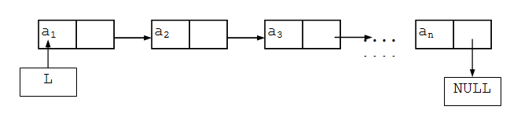
Hình ảnh danh sách liên kết đơn:

Slide 23
Khai báo danh sách liên kết đơn:
//Khai báo kiểu Item (nếu cần)
struct node
{ Item infor;
struct node *next;
}
struct node *L;

Slide 24
Ví dụ 2:
Khai báo danh sách lưu trữ thông tin về sinh viên
struct student
{ char code[10]; char name[30];
int age; float avg_point;}
struct node
{ struct student infor;
struct node *next; }
struct node *L;

Slide 25
b) Các phép toán
Phép loại bỏ:
Giả sử q là con trỏ trỏ vào một nút của danh sách liên kết L.
Cần loại bỏ nút được trỏ bởi q.

Slide 26
//Cài đặt hàm loại bỏ phần tử trỏ bởi q
int DeleteL(Item &x, struct node *q, struct node *L)
{ struct node *r;
if (L==NULL) return 0;
x= q->infor;
if (q==L)
{ L= q->next; delete q; return 1; }
r = L;
while (r->next !=q) r= r->next;
r->next= q->next;
return 1; }

Slide 27
b) Các phép toán (tiếp)
Phép xen vào:
- Giả sử q là con trỏ trỏ vào một nút của danh sách liên kết L.
- Cần xen nút mới sau nút được trỏ bởi q có infor = x.

Slide 28
//Cài đặt hàm xen phần tử x
void insert_After(Item x, struct node *q, struct node *L)
{ struct node *p;
p= new node;
p->infor= x;
if (L==NULL)
{ p->next= NULL; L= p; }
else
{ p->next = q->next; q->next= p; }
}

Slide 29
b) Các phép toán (tiếp)
Phép ghép hai danh sách liên kết đơn:
- Giả sử có hai danh sách liên kết đơn L₁ và L₂.
- Cần ghép hai danh sách L₁ và L₂ thành một danh sách được trỏ bởi L₁.

Slide 30
//Cài đặt hàm ghép danh sách LKĐ
void Combine(struct node *L1, struct node *L2);
{ struct node *r;
if (L2==NULL) return;
if (L1==NULL)
{ L1= L2; return ; }
r= L1;
while (r->next !=NULL) r= r->next;
r->next= L2; return;
}

Slide 31
3.3.2 Danh sách liên kết kép
a) Khái niệm
Danh sách liên kết kép được tạo từ các nút (Node) có hai liên kết:
- next_left trỏ đến node đứng trước trong danh sách;
- next_right trỏ tới node kế tiếp trong danh sách;

Slide 32
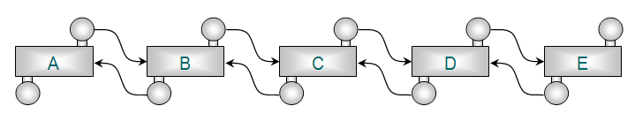
Danh sách liên kết kép được xác định bởi hai con trỏ:
- left trỏ vào node đầu tiên;
- right trỏ vào node cuối cùng;

Slide 33
Khai báo danh sách liên kết kép:
//Khai báo kiểu Item (nếu cần)
struct node
{ Item infor;
struct node *next_left, *next_right;
}
struct node *left, *right;

Slide 34
b) Các phép toán
Phép xen vào:
- Giả sử q là con trỏ trỏ vào một nút của danh sách liên kết kép left, right.
- Cần xen nút mới trước nút được trỏ bởi q có infor = x.

Slide 35
Cài đặt:
void insert_Before(Item x, struct node *q, struct node *left, struct node *right)
{ struct node *p;
p= new node; p->infor= x;
if (right==NULL)
{ p->next_left= NULL; p->next_right= NULL;
left= p; right= p; }
else if (q== left)
{ p->next_left = NULL; p->next_right= q;
q->next_left= p; left= p; }
else
{ p->next_left = q->next_left; p->next_right= q;
q->next_left= p; p->next_left->next_right= p; }
}

Slide 36
Phép loại bỏ:
Đặt bài toán:
- Giả sử q là con trỏ trỏ vào một nút của danh sách liên kết L.
- Cần loại bỏ nút được trỏ bởi q.

Slide 37
Cài đặt:
int Delete(struct node *left, struct node *right, struct node *q);
{ struct node *r;
if (left == NULL) return 0;
else
if (left == right)
{ left= NULL; right= NULL;
return 1; }

Slide 38
else if (q== left) {left= left->next_right;
left->next_left= NULL;} else if (q== right)
{ right= right)->next_left;
(right)->next_right= NULL;} else
{ q->next_left->next_right= q->next_right;
q->next_right->next_left= q->next_left;
return 1; }
}

Slide 39
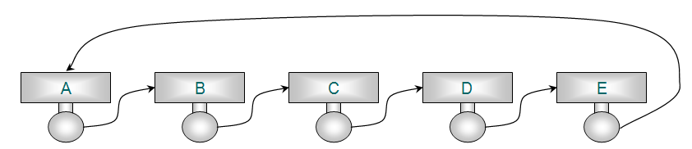
Ghi chú
- Nếu thành phần next của phần tử cuối cùng của danh sách liên kết đơn trỏ đến phần tử đầu tiên ⇒ danh sách liên kết đơn vòng:

Slide 40
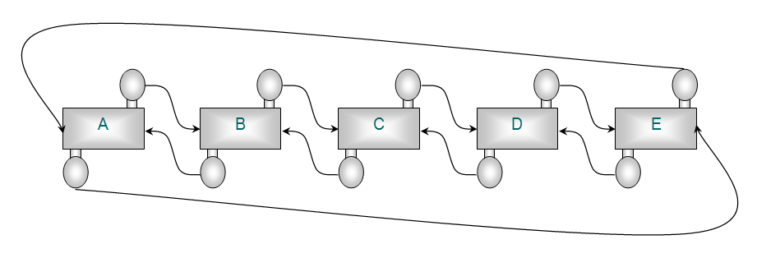
Ghi chú
- Nếu thành phần right của phần tử cuối cùng của danh sách liên kết kép trỏ đến phần tử đầu tiên, thành phần left của phần tử đầu tiên trỏ đến phần tử cuối cùng ⇒ danh sách liên kết kép vòng:

Slide 41
Ghi chú
- Nếu thành phần next của mỗi phần tử của danh sách đơn trỏ đến phần tử đứng trước
⇒ danh sách liên kết đơn ngược.

Slide 42
3.5 Ngăn xếp (Stack)
3.5.1 Khái niệm
Ngăn xếp là một danh sách tuyến tính trong đó phép bổ sung và phép loại bỏ phần tử được thực hiện ở một đầu gọi là đỉnh (Top).
Ngăn xếp là một danh sách kiểu LIFO (Last In - Firts Out).
Hai phép toán chính của stack:
push() - thêm một nút ở đỉnh;
pop() - lấy đi một nút ở đỉnh;

Slide 43
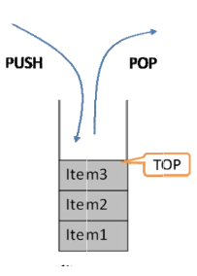
Hình ảnh ngăn xếp:

Slide 44
3.5.2 Cài đặt ngăn xếp bởi mảng
Khai báo cấu trúc dữ liệu ngăn xếp:
#define Maxlength n
//Khai báo kiểu Item (nếu cần)
struct Stack
{ Item E[Maxlength];
int top;
}
struct Stack s;

Slide 45
Ví dụ:
Khai báo ngăn xếp lưu trữ thông tin về sinh viên:
# define maxlength 100
struct student
{ char code[10];
char name[30];
int age;
float avg_point; }
struct Stack
{ struct student E[maxlength] ;
int top; }
struct Stack s;

Slide 46
Các phép toán:
(1) Khởi tạo ngăn xếp rỗng:
void initialize(struct Stack *s)
{ s->top = 0; }

Slide 47
Các phép toán:
(2) Kiểm tra ngăn xếp rỗng:
int Empty(struct Stack s)
{ return (s.top == 0) ;}
(3) Kiểm tra ngăn xếp đầy:
int Full(struct Stack s)
{ return (s.Top ==maxlength); }

Slide 48
Các phép toán:
(4) Thêm một phần tử x vào đỉnh ngăn xếp:
int Push(struct Stack *s, item x)
{ if (Full(*s)) return 0;
else { s->top = s->top + 1;
s->E[s->top]= x;
return 1; }
}

Slide 49
Các phép toán:
(5) Loại bỏ một phần tử ở đỉnh ngăn xếp:
int Pop(struct Stack *s, item &x)
{ if (Empty(*s) ) return 0;
else { x= s->E[s->top];
s->top = s->top - 1;
return 1; }
}

Slide 50
3.5.3 Cài đặt ngăn xếp bởi danh sách liên kết đơn
Cấu trúc dữ liệu của ngăn xếp:
//Khai báo kiểu Item (nếu cần)
struct node
{ Item infor;
node *next;
}
struct node *s;

Slide 51
Ví dụ 6:
Khai báo ngăn xếp lưu trữ thông tin về sinh viên:
struct student
{ char code[10];
char name[30];
int age;
float avg_point; };
struct node
{ student infor;
node *next;
};
struct node *s;

Slide 52
Các phép toán:
(1) Khởi tạo ngăn xếp rỗng
void initialize(struct node *s)
{ s = NULL; }
(2) Kiểm tra ngăn xếp rỗng
int Empty(struct node *s)
{ return (s == NULL); }

Slide 53
Các phép toán:
(3) Thêm một phần tử x vào đỉnh ngăn xếp:
void Push(struct node *s, item x)
{struct node *p;
p= new node; p->infor= x; p->next= NULL;
if (s==NULL) s= p;
else { p->next = s; s= p; }
}

Slide 54
Các phép toán:
(4) Loại bỏ một phần tử ở đỉnh ngăn xếp:
int Pop(struct Stack *s, item &x)
{ struct node *p;
if (Empty(s) ) return 0;
else
{ p= new node;
p= s; x= s->infor; s= s->next;
delete p; return 1; }
}

Slide 55
3.5.3 ứng dụng của ngăn xếp
a) Ứng dụng đổi cơ số:
- Cấu trúc dữ liệu của ngăn xếp
#define Maxlength 30
struct Stack
{ int E[Maxlength];
int top; }
struct Stack s;

Slide 56
Giải thuật:
void Convert(long n)
{ int r;
while (n != 0)
{ r= n%2; Push(s, r); n = n/2; }
cout << “\n Ma nhi phan: “;
while (!Empty(s))
{ Pop(s, r); cout << r ; }
}

Slide 57
b) Ứng dụng tính giá trị của biểu thức số học
Biểu thức số học với cách viết thông thường (infix notation) là toán tử nằm ở giữa hai toán hạng:
Tính giá trị biểu thức viết thông thường:
1 - 2 + 3 - 4 + 5 = -1 + 3 – 4 + 5 = 2 – 4 + 5 =
= -2 + 5 = 3

Slide 58
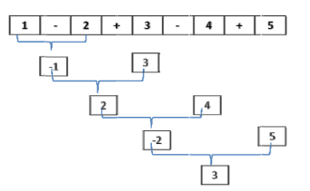
Minh họa quá trình tính toán:

Slide 59
- Xét biểu thức thông thường: 5*(7-3)
Dấu ngoặc là cần thiết vì nếu viết 5*7-3 thì theo quy ước về thứ tự ưu tiên của phép toán thì biểu thức này có nghĩa là (5*7)-3.
- Độ ưu tiên của phép toán x bằng hàm pri(x) (priority): pri(+) = pri(-) <pri(*)=pri(/)<pri(^).

Slide 60
Biểu thức số học Balan:
- Nhà logic học Balan Lukasiewicz đã đưa ra dạng biểu thức số học theo ký pháp hậu tố (postfix notation) và tiền tố (prefix notation) mà được gọi chung là ký pháp Balan.
- Với dạng hậu tố, các toán tử đi sau các toán hạng:
5 7 3 - *
- Còn ở dạng tiền tố thì toán tử đi trước toán hạng:
* 5 - 7 3

Slide 61
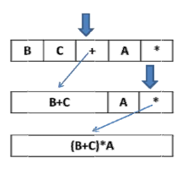
Tính giá trị biểu thức dạng hậu tố:
Ví du: Cho biểu thức: B C + A *
Quá trình tính toán:

Slide 62
Ghi chú:
- Đối với các dạng ký pháp Balan dấu ngoặc là không cần thiết
⇒ Thuận tiện cho tính toán tự động

Slide 63
Giải thuật:
- Pha 1: Chuyển đổi các biểu thức dạng trung tố có dấu ngoặc sang dạng hậu tố không có dấu ngoặc.
- Pha 2: Tính giá trị biểu thức ở dạng hậu tố.

Slide 64
Thuật toán chuyển biểu thức thông thường E sang biểu thức hậu tố Balan EH:
Bước 1: Đọc một thành phần x của E (đọc lần lượt từ trái sang phải):
(1.1) Nếu x là toán hạng thì viết vào bên phải EH.
(1.2) Nếu x là dấu mở ngoặc ( thì đẩy nó vào ngăn xếp.

Slide 65
(1.3) Nếu x là phép toán thì đưa x vào ngăn xếp theo cách sau:
(a) Nếu Stack rỗng hoặc là dấu mở ngoặc ( thì đẩy x vào.
(b) Nếu phép toán y ở đỉnh Stack có độ ưu tiên thấp hơn x (tức là pri(y)<pri(x)) thì đẩy x vào Stack.
(c) Nếu phần tử y ở đỉnh Stack có độ ưu tiên lớn hơn hoặc bằng độ ưu tiên của x thì lấy y ra khỏi ngăn xếp, viết y bên phải EH. Quay lại bước (a).

Slide 66
(1.4) Nếu x là dấu đóng ngoặc ) thì:
(a) Nếu đỉnh ngăn xếp là phép toán y thì lấy y ra khỏi ngăn xếp và viết vào bên phải EH. Lặp lại quá trình cho tới khi Stack rỗng hoặc đỉnh Stack là dấu mở ngoặc. Khi gặp dấu mở ngoặc thì loại nó ra khỏi Stack và chuyển về bước 1, cho dù bên dưới dấu mở ngoặc là các phép toán.
(b) Nếu ở đỉnh Stack là dấu mở ngoặc thì loại dấu mở ngoặc ra khỏi đỉnh ngăn xếp.

Slide 67
Bước 2: Lặp lại bước 1 cho tới khi tất cả các thành phần của E được đọc.
Bước 3: Khi đã đọc hết các thành phần của E thì lần lượt lấy các phần tử từ đỉnh Stack và viết vào bên phải EH cho đến khi Stack rỗng.

Slide 68
Ví dụ 1:
Chuyển biểu thức E = a+b*(c-d)^e sang biểu thức hậu tố được ký hiệu là EH:
EH = a b c d - e ^ * +

Slide 69
Thuật toán tính giá trị biểu thức hậu tố Balan:
- Đọc lần lượt các thành phần của biểu thức Balan từ trái sang phải. Nếu gặp toán hạng thì đẩy nó vào ngăn xếp. Nếu gặp phép toán thì lấy ra 2 phần tử từ đỉnh ngăn xếp ra và thực hiện phép toán này. Kết quả nhận được lại đẩy vào ngăn xếp
- Lặp lại quá trình cho tới khi toàn bộ biểu thức được đọc qua: đỉnh của ngăn xếp là giá trị của biểu thức.

Slide 70
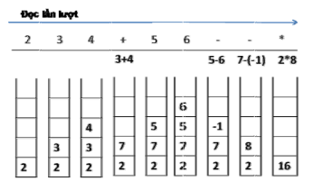
Ví dụ 2:
Tính giá trị biểu thức EH = 2 3 4 + 5 6 - - *

Slide 71
3.6 Hàng đợi (Queue)
3.6.1 Khái niệm
- Hàng đợi là kiểu danh sách tuyến tính, trong đó phép bổ sung một phần tử được thực hiện ở một đầu gọi là lối sau (rear) và phép loại bỏ một phần tử được thực hiện ở đầu kia gọi là lối trước (front) của hàng đợi.
- Hàng đợi là kiểu danh sách dạng FIFO (First In-First Out).

Slide 72
3.6.2 Cài đặt hàng đợi bởi mảng
Khai báo cấu trúc dữ liệu hàng đợi:
const int Max= n;
//Khai báo kiểu Item (nếu cần)
struct Queue
{ int front, rear;
Item E[Max];
}
struct Queue q;

Slide 73
Ví dụ 7 :
Khai báo hàng đợi lưu trữ thông tin khách hàng:
const int max= 100;
struct client
{ char code[10];
char name[30];
int age;
char tel[10]; }
struct queue
{ int front, rear;
struct client E[max] ; }
struct queue q;

Slide 74
Các phép toán:
(1) Khởi tạo hàng đợi rỗng:
void initialize(struct queue *q)
{ q->front = 1; q->rear= 0; }
(2) Kiểm tra hàng đợi rỗng:
int Empty(struct queue q)
{ return (q.front >q.rear); }

Slide 75
Các phép toán:
(3) Kiểm tra hàng đợi đầy:
int Full(struct queue q)
{ return (q.rear ==max);}
(4) Thêm một phần tử x vào lối sau hàng đợi:
int Push(struct queue *q, item x)
{ if (Full(*q)) return 0; else
{q->rear= q->rear+ 1; q->E[q->rear]= x;
return 1; }
}

Slide 76
Các phép toán:
(5) Loại bỏ một phần tử ở lối trước hàng đợi:
int Pop(struct queue *q, item &x)
{ if (Empty(*q) ) return 0;
else { x= q->E[q->front]; q->front= q->front + 1;
if (q->front > q->rear) {q->front= 1;
q->rear= 0}; return 1; }
}

Slide 77
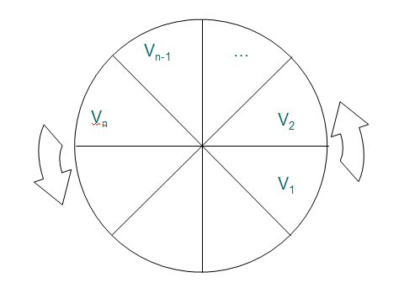
3.6.3 Cài đặt hàng đợi bởi mảng vòng tròn
Mô hình mảng vòng tròn:

Slide 78
Khai báo cấu trúc dữ liệu hàng đợi:
const int Max= n;
//Khai báo kiểu Item (nếu cần)
struct Queue
{ int count;
int front, rear;
Item E[Max]; }
struct Queue q;

Slide 79
Ví dụ 8:
Khai báo hàng đợi lưu trữ thông tin về khách hàng:
const int max= 100;
struct client
{ char code[10]; char name[30]; int age; char tel[10]; }
struct queue
{ int count;
int front, rear;
struct client E[max] ; }
struct queue q;

Slide 80
Các phép toán:
(1) Khởi tạo hàng đợi rỗng:
void initialize(struct queue *q)
{ q->front = 1; q->rear= 0; q->count= 0;}
(2) Kiểm tra hàng đợi rỗng:
int Empty(struct queue q)
{ return (q.count == 0) };

Slide 81
Các phép toán:
(3) Kiểm tra hàng đợi đầy:
int Full(struct queue q)
{ return (q.count ==max); }

Slide 82
(4) Thêm một phần tử x vào lối sau hàng đợi:
int Push(struct queue *q, item x)
{ if (Full(*q)) return 0;
else
{ if (q->rear==max) q->rear= 1;
else q->rear = q->rear + 1;
q->E[q->rear]= x; q->count = q->count +1;
return 1; }
}

Slide 83
(5) Loại bỏ một phần tử ở lối trước hàng đợi:
int Pop(struct queue *q, item &x)
{ if (Empty(*q)) return 0;
else { x= q->E[q->front];
q->count= q->count - 1 ;
if (q->count==0)
{q->front= 1; q->rear= 0;}
else if (q->front==max) q->front= 1;
else q->front= q->front + 1; return 1; }
}

Slide 84
3.6.4 Cài đặt hàng đợi bởi danh sách liên kết đơn
Cấu trúc dữ liệu của hàng đợi:
//Khai báo kiểu Item (nếu cần)
struct node
{ Item infor;
node *next; };
struct queue
{struct node *front;
struct node *rear;};
struct queue q;

Slide 85
Ví dụ 9:
Khai báo hàng đợi lưu trữ thông tin về khách hàng:
struct client
{ char code[10]; char name[30];
int age; char tel[10]; };
struct node
{ client infor;
node *next; };
struct queue
{struct node *front; struct node *rear;};
struct queue q;

Slide 86
Các phép toán:
(1) Khởi tạo hàng đợi rỗng:
void initialize(struct queue *q)
{ q->front = NULL; q->rear= NULL; }
(2) Kiểm tra hàng đợi rỗng:
int Empty(struct queue q)
{ return (q.front == NULL) };

Slide 87
(3) Thêm một phần tử x vào lối sau của hàng đợi:
void Push(struct queue *q, item x)
{struct node *p;
p= new node; p->infor= x; p->next= NULL;
if (Empty(*q)) {q->front= p; q->rear=p;}
else
{ q->rear->next = p; q->rear= p; delete p; }
}

Slide 88
(4) Loại bỏ một phần tử ở lối trước của hàng đợi:
int Pop(struct queue *q, item &x)
{ struct node *p;
if (Empty(*q) ) return 0;
else
{ p= new node; p= q->front;
x= q->front->infor;
q->front= q->front->next; delete p;
return 1; }
}

Slide 89
Thảo luận

Slide 90


